Slide 1





KHỞI ĐỘNG

Slide 2


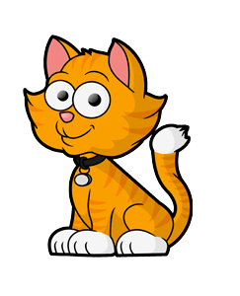
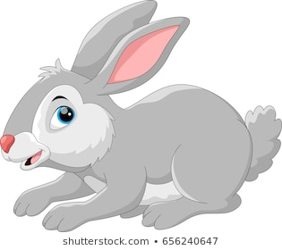
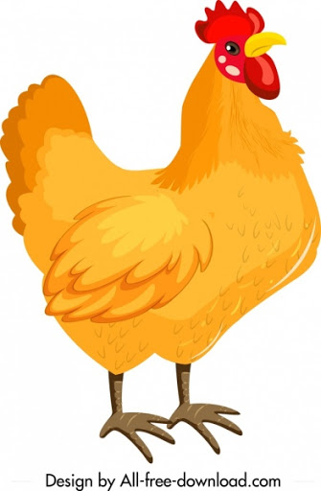
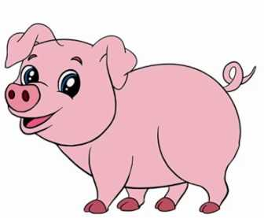
Trò chơi “ĐỐ BẠN, ĐỐ BẠN”
Con gì đuôi ngắn tai dài. Mắt hồng lông mướt có tài chạy nhanh?
Con gì tai thính mắt tinh. Nấp trong bóng tối ngồi rình chuột qua.
1
2
Con gì mào đỏ.
Lông mượt như tơ.
Sáng sớm tinh mơ.
Gọi người ta dậy.
Con gì ăn no. Bụng to mắt bíp. Mồm kêu ụt ịt. Nằm thở phì phò.
3
4

Slide 3





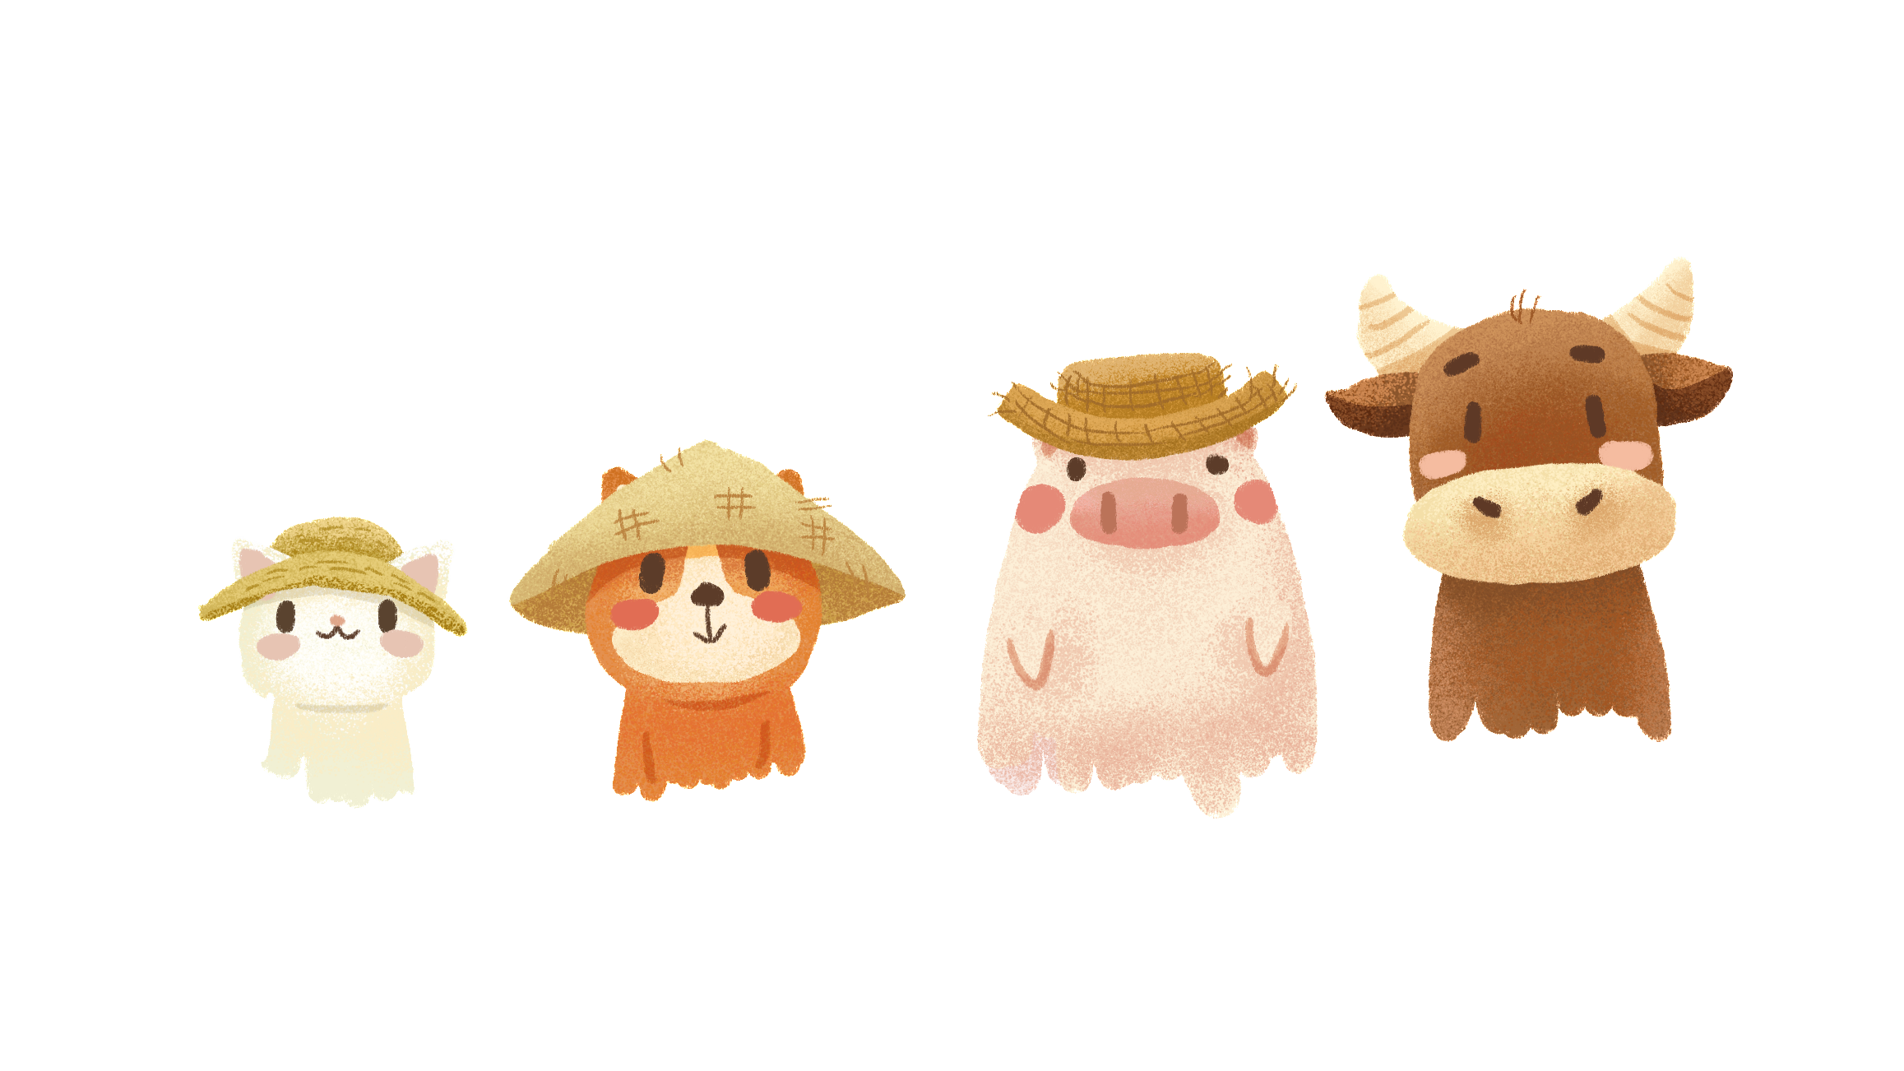

Thứ … ngày … tháng … năm …

Slide 4



Tìm hiểu một số cách viết đoạn văn miêu tả con vật
Biết cách viết một đoạn văn miêu tả con vật

Slide 5
LUYỆN TẬP

Slide 6
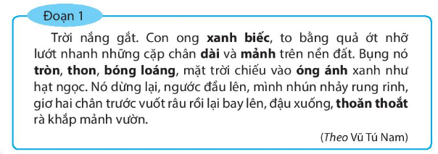
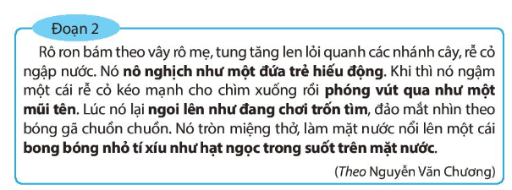
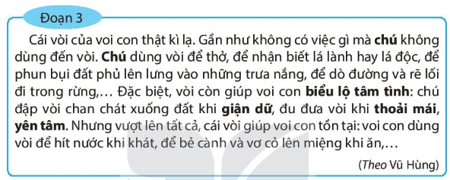
1. Đọc bài văn sau và thực hiện yêu cầu.
a. Mỗi đoạn văn tả con vật nào?

Slide 7
1. Đọc bài văn sau và thực hiện yêu cầu.
b. Những từ ngữ in đậm trong đoạn văn có tác dụng gì đối với việc miêu tả con vật?

Slide 8
Các từ ngữ in đậm là các tính từ, giúp cho việc miêu tả con vật trở nên cụ thể sinh động hơn.

Slide 9
Biện pháp so sánh tả cá rô ron có hoạt động sinh động và câu văn hay hơn.

Slide 10
Các từ ngữ in đậm được dùng với biện pháp nhân hóa giúp biểu hiện những trạng thái tâm lý, cảm xúc của con vật giống như những trạng thái tâm lý cảm xúc của con người.

Slide 11
c. Em thích cách miêu tả con vật trong đoạn văn nào? Vì sao?
Ví dụ: Em thích cách miêu tả con vật ở đoạn 1 vì tác giả sử dụng nhiều từ ngữ gợi tả giúp cho con ong được miêu tả một cách rất chi tiết, chân thực

Slide 12
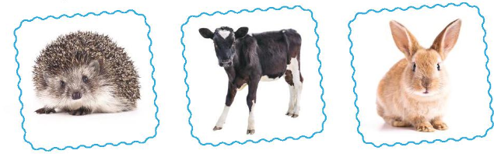
2. Viết đoạn văn tả hoạt động hoặc một đặc điểm ngoại hình của con vật mà yêu thích.

Slide 13

Chúng ta cùng viết nào!

Slide 14








- Hoàn thành đoạn văn vào vở.
- Chuẩn bị bài mới

Slide 15





